Slide 1


Clustering und dessen Einsatz bei einer automatischen Fahrspurerkennung
STEFFEN SCHMID, WS 18/19
IT-DESIGNERS GMBH
HOCHSCHULE FURTWANGEN – FAKULTÄT INFORMATIK
Notes:
Eigentlicher Titel Thesis
Fokus hier auf Clusteranalysen (interessanter für Zuhörer)

Slide 2
Gliederung
Hintergrund und Ziele der Masterarbeit
Grundlagen Clusteranalyse
Realisierung der Fahrspurerkennung
Ergebnisse der Fahrspurerkennung
Fazit

Slide 3
1. Hintergrund und Ziele der Arbeit
Hintergrund
Masterthesis im Rahmen des MEC-View Teilprojektes „Luftbeobachtung“
Ziele des Projektes:
Auswertung von Luftaufnahmen des Straßenverkehrs (Fahrzeug-Positionen, Geschwindigkeiten etc.)
Analyse des Fahrverhaltens der Verkehrsteilnehmer
Erstellung von Verkehrssimulationen
Motivation und Ziele
Automatische Erkennung von Fahrspuren in Luftaufnahmen
Kenntnis der Fahrspuren ermöglicht genauere Untersuchung der Fahrverhalten
Verzicht auf visuell gestützte Verfahren
Erkennung der Spuren anhand von Trajektoriedaten
Notes:
Vortrag mit Details zum Projekt MEC-View heute Mittag (ganzer Block ab 15:00 Uhr)
Bislang Fahrspur-Definition manuell (aufwendig wenn viele Spuren, Kreuzungen etc.)
Visuell: Anfällig aufgrund von Verdeckungen, schlechten Belichtungsverhältnissen etc.
Trajektorie-Daten: Beschreiben Bewegungen der Fahrzeuge (werden bereits extrahiert)

Slide 4
1. Hintergrund und Ziele der Arbeit
Integration der Spurerkennung in die MEC-View „Vehicle-Tracker“ Anwendung
Erkennung von Fahrspuren in unterschiedlichen Straßentopologien
Landstraßen
Autobahnen
Kreuzungen
Kreisverkehre
Etc.

Slide 5
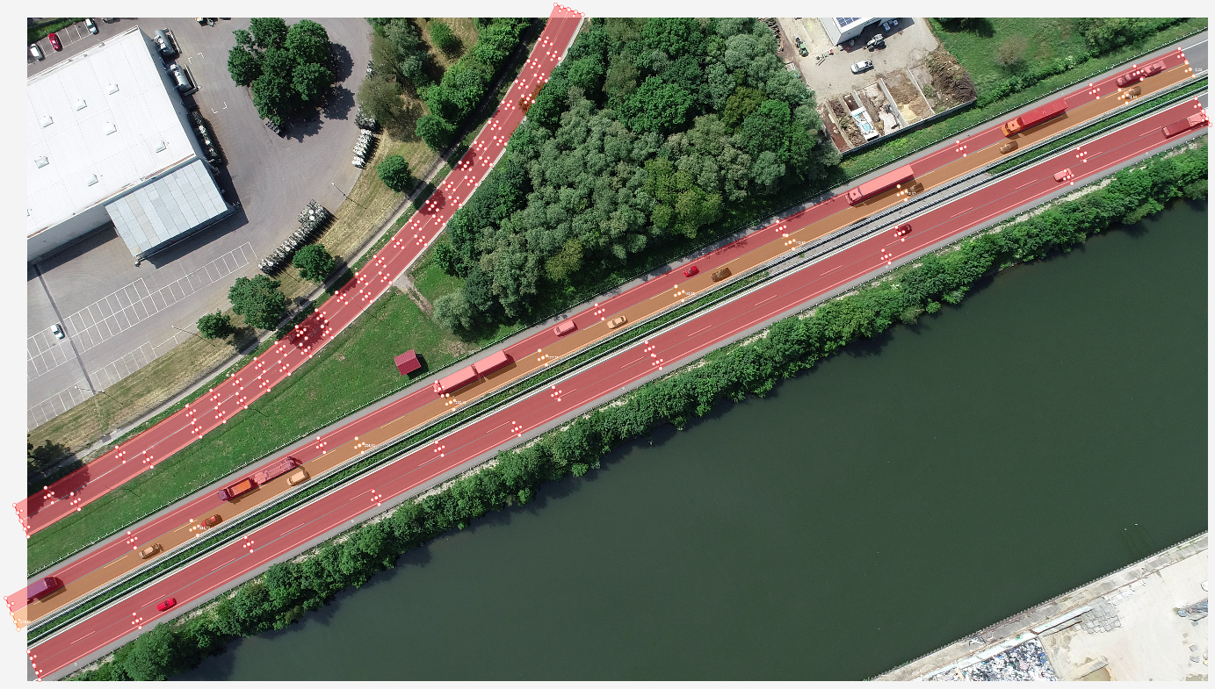

1. Hintergrund und Ziele der Arbeit
Abb. 1.1: Fahrspurdefinition mittels Trajektoriedaten

Slide 6
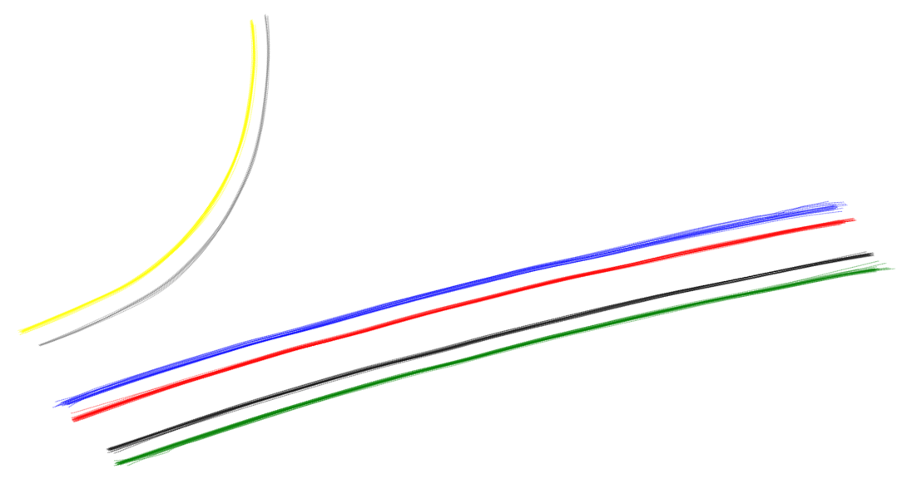
1. Hintergrund und Ziele der Arbeit
Abb. 1.1: Fahrspurdefinition mittels Trajektoriedaten

Slide 7
2. Grundlagen Clusteranalyse
Methodik aus dem Gebiet Data-Mining / Machine Learning
Gruppierung von Datenobjekten aufgrund ihrer Eigenschaften und Beziehungen, sodass sich die Objekte in einer Gruppe möglichst stark ähneln und sich von Objekten anderer Gruppen möglichst stark unterscheiden.
Ziele:
Datenverständnis
Identifikation von „Mustern“ in Daten
Weiterverarbeitung der einzelnen Cluster
Einsetzbar in unterschiedlichsten Anwendungsgebieten
Große Vielfalt an Clustering-Verfahren existiert
Notes:
Clustering-Ansatz muss sorgfältig gewählt werden

Slide 8
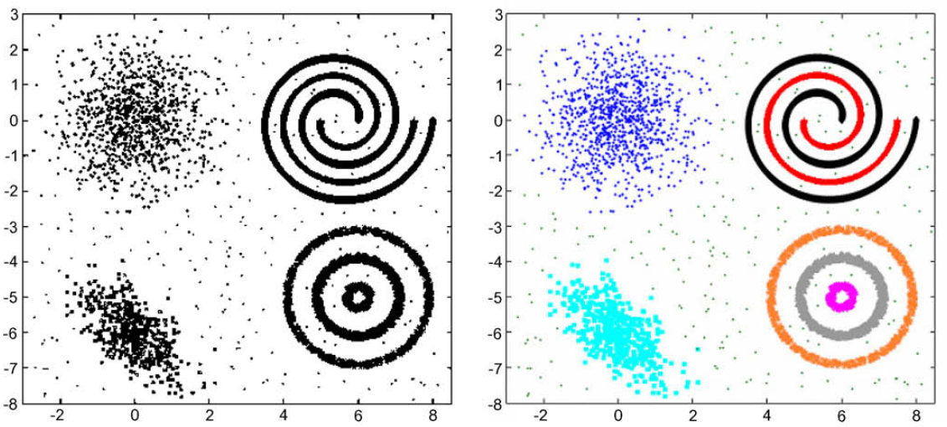
2. Grundlagen Clusteranalyse
Abb. 2.1: Beispiel Cluster-Identifikation

Slide 9
2. Grundlagen Clusteranalyse
Ablauf einer Clusteranalyse
Roh-Daten
Feature Selektion
Feature Transformation
Preprocessing
Distanz-messung
Clustering
Cluster
Feedback
Abb. 2.2: Ablauf einer Clusteranalyse
Notes:
Selektion: Welche Eigenschaften der Daten werden untersucht?
Transformation: Wie werden diese dargestellt?
PrePro: Entfernung von Ausreißern / Defekten
Distanzmessung: Bestimmung der Ähnlichkeit von Objekten
Clustering: Eigentliche Gruppierung

Slide 10
2. Grundlagen Clusteranalyse
Übersicht Clustering-Ansätze
Vernetzungs-Modelle
Clusterbildung anhand von Distanz zwischen Objekten (z.B. Agglomeratives Clustering)
Prototypen-Modelle
Clusterbildung anhand von Distanz von Objekten zu Prototypen (z.B. k-Means Clustering)
Distributions-Modelle
Clusterbildung anhand statistischer Zugehörigkeit zu Wahrscheinlichkeitsverteilung (z.B. EM Clustering)
Dichte-Modelle
Clusterbildung anhand von Regionen hoher Objektdichte (z.B. DBSCAN Clustering)

Slide 11
2. Grundlagen Clusteranalyse
Distanzmaße
Distanzmaß hat maßgeblichen Einfluss auf Ergebnis der Clusteranalyse
Wahl abhängig von zu untersuchende Daten und Zielen
Ein Distanz- oder Ähnlichkeitsmaß definiert zahlenmäßig
wie „ähnlich” beziehungsweise „unähnlich” sich zwei Objekte sind.
Notes:
Unterschied:
DM für Punktmenge
DM für Trajektorien
DM bei Facebook zur Identifikation von Personen mit ähnlichen Interessen

Slide 12
2. Grundlagen Clusteranalyse
Herausforderungen
Angemessene Datenvorbereitung und Vorverarbeitung
Wahl eines passenden Cluster-Algorithmus
Wahl eines passenden Distanzmaßes
Optimale Parametrisierung
Interpretation und Validierung der Ergebnisse
Notes:
1.) Verständnis / Kenntnis der Daten
Iteratives Vorgehen

Slide 13
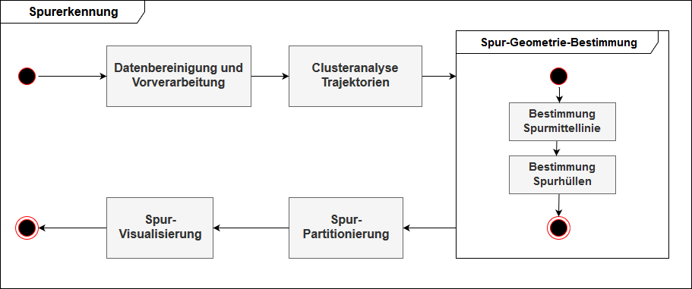
3. Realisierung der Fahrspurerkennung
Abb. 3.1: Basisablauf der Spurerkennung
Notes:
Vorstellung der wichtigsten Schritte (grob, nicht alle)
Visuell anhand Bilder (besseres Verständnis)
Vorstellung des WAS, weniger des WIE (Zeit)

Slide 14
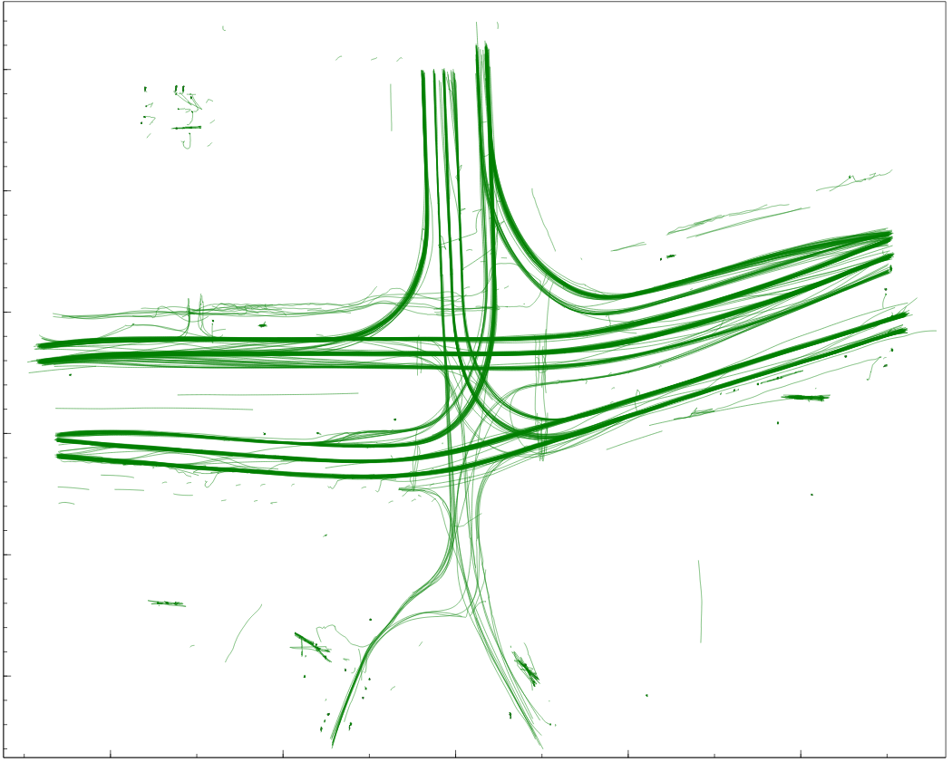
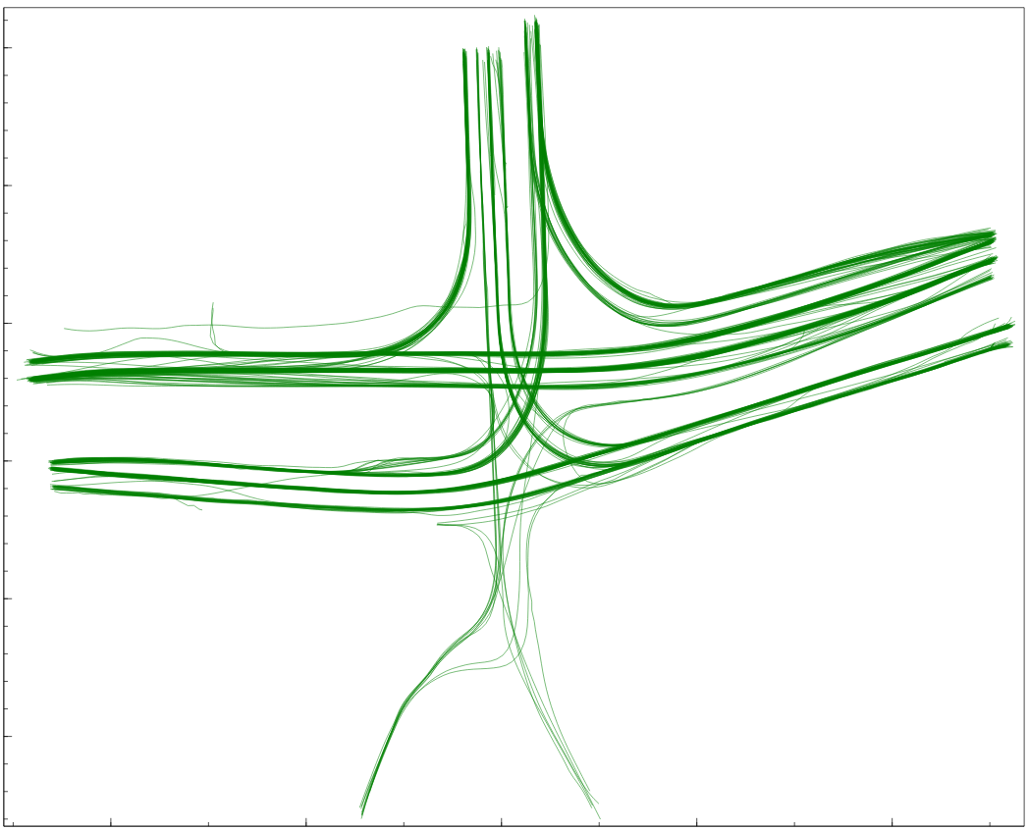
3.1 Vorverarbeitung der Trajektoriedaten
Abb. 3.2: Vorverarbeitung Trajektoriedaten
Notes:
Trajektorien: Nur Positionsinformationen
Defekte:
Trajektorien stehender Autos
Unterbrochene Trajektorien (Überdeckungen etc.)
Trajektorien einzelner Fußgänger

Slide 15
3.2 Clusteranalyse der Trajektorien
Ziel: Identifikation von Spur-Clustern in Trajektoriedaten
Gewählter Ansatz: DBSCAN Clusteralgorithmus und LCSS Distanzmaß
Vorteile des Ansatzes:
Automatische Bestimmung der Clusteranzahl
Umgang mit Ausreißern
Vergleichsweise geringe, intuitive Parametrisierung
Gute Performance
Notes:
Bewegungsmuster ^= opt. Fahrspur
Jedes Cluster beschreibt ein mehrfach vorkommendes Bewegungsmuster im Straßenabschnitt

Slide 16
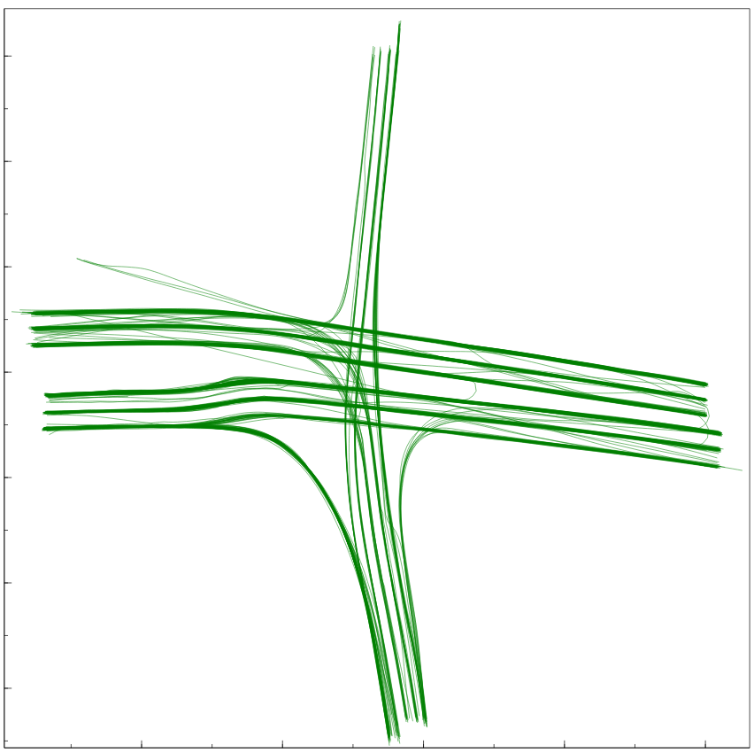
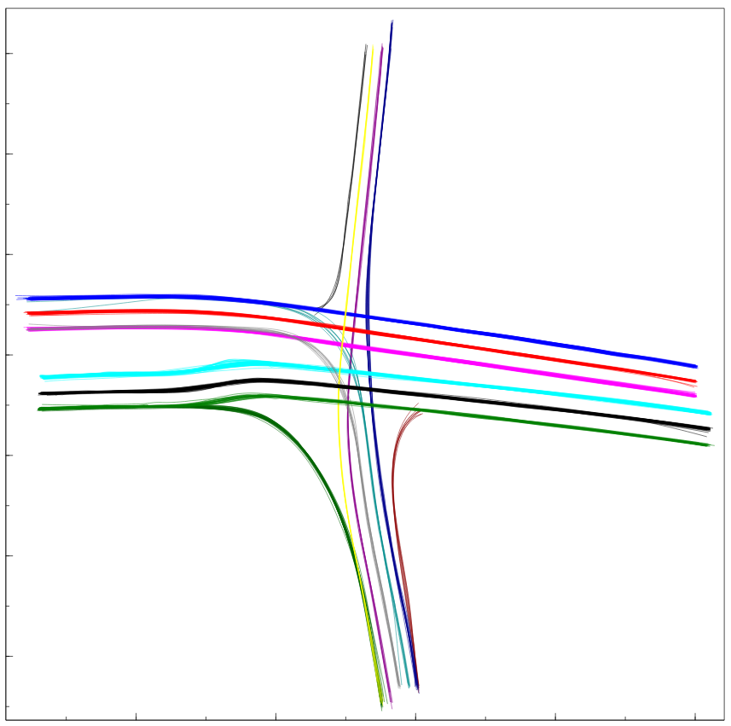
3.2 Clusteranalyse der Trajektorien
Abb. 3.3: Clusteranalyse der Trajektorien

Slide 17
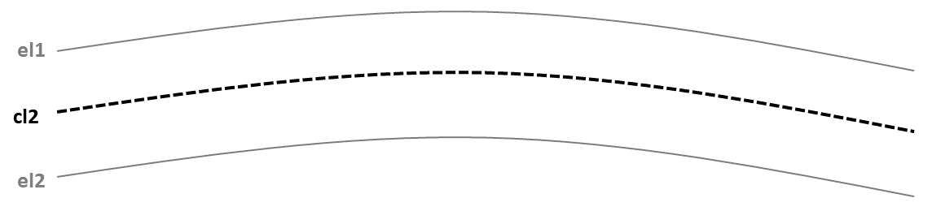
3.3 Bestimmung der Spur-Geometrien
Spur-Geometrien werden aus Trajektorie-Clustern abgeleitet
Aufbau Spur-Geometrie:
Mittellinie
Zwei Hüll-Linien
Abb. 3.4: Aufbau Spur-Geometrie
Notes:
TODO: Austauschen des Bildes (Bild mit nur einer Spur)

Slide 18
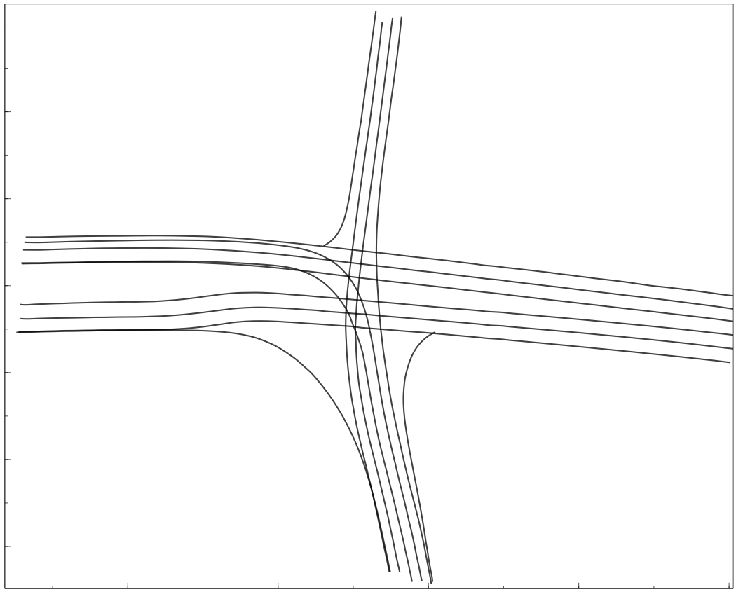
3.3 Bestimmung der Spur-Geometrien
Bestimmung der Spur-Mittellinien
Abb. 3.5: Bestimmung der Spur-Mittellinien

Slide 19
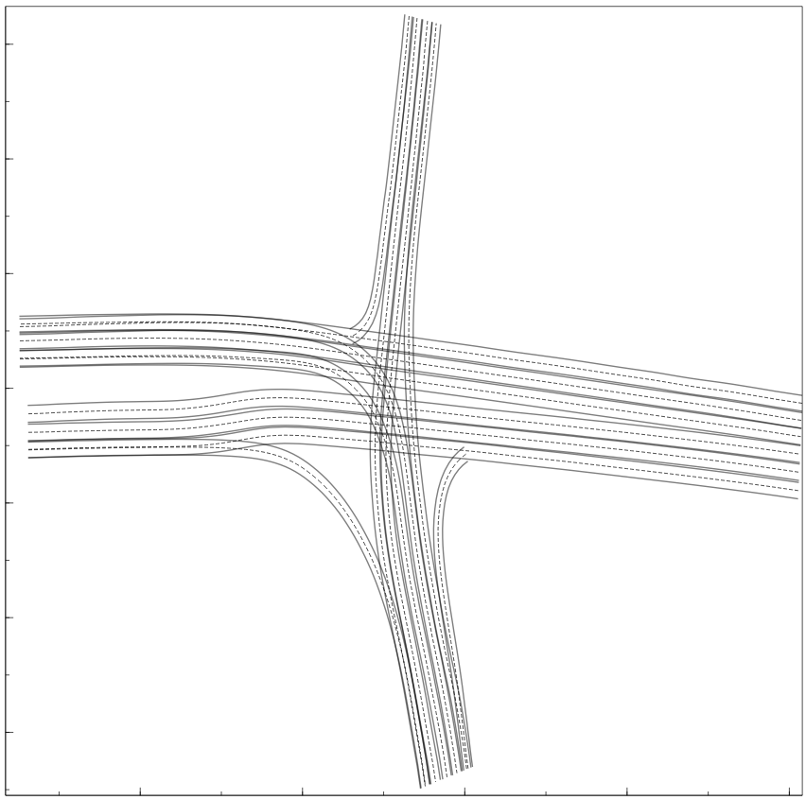
3.3 Bestimmung der Spur-Geometrien
Bestimmung der Spurhüllen
Abb. 3.6: Bestimmung der Spur-Hüllen
Notes:
Bestimmung paralleler Fahrspuren
Berechnung des mittleren Abstandes zwischen parallelen Bahnen
Fallback auf Standardbreite, wenn keine parallele Spur existiert (basierend auf deutschen Richtlinien für Anlage von Autobahnen und Landstraßen)

Slide 20
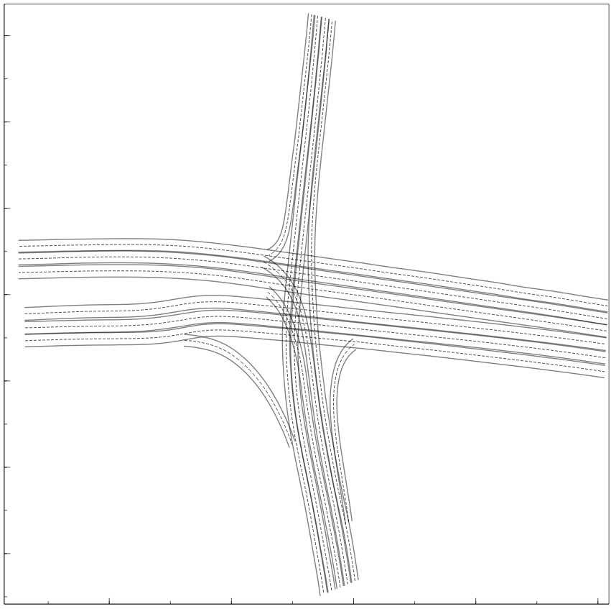
3.4 Partitionierung der Spuren
Abb. 3.7: Partitionierung der Spur-Geometrien
Notes:
Wichtigste Schritte hiernach abgeschlossen
Optimierung etc.
Anlegen der Spuren in Datenformat der Vehicle-Tracker Applikation

Slide 21
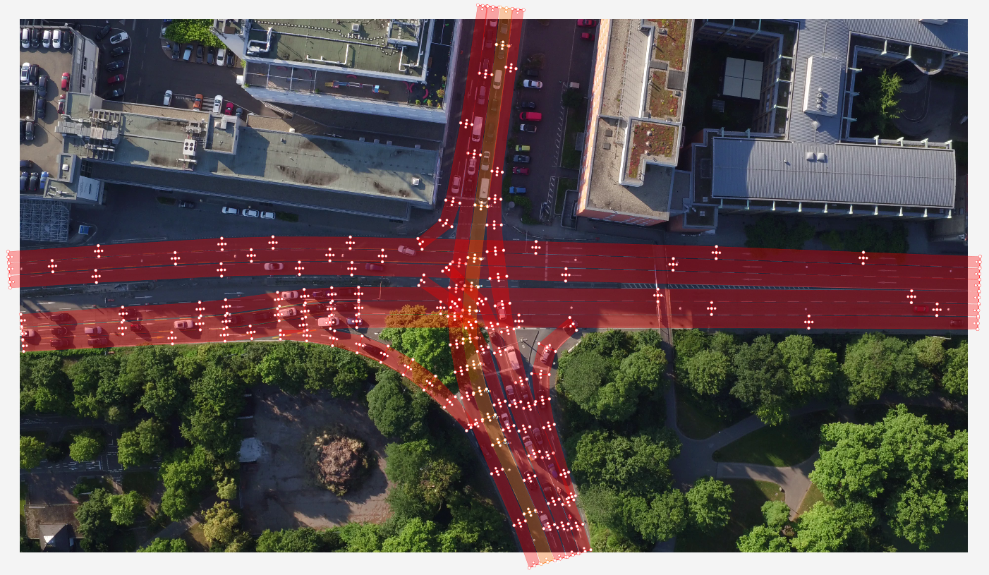
4. Ergebnisse der Fahrspurerkennung
Abb. 4.1: Fahrspuren Datensatz Neckartor

Slide 22
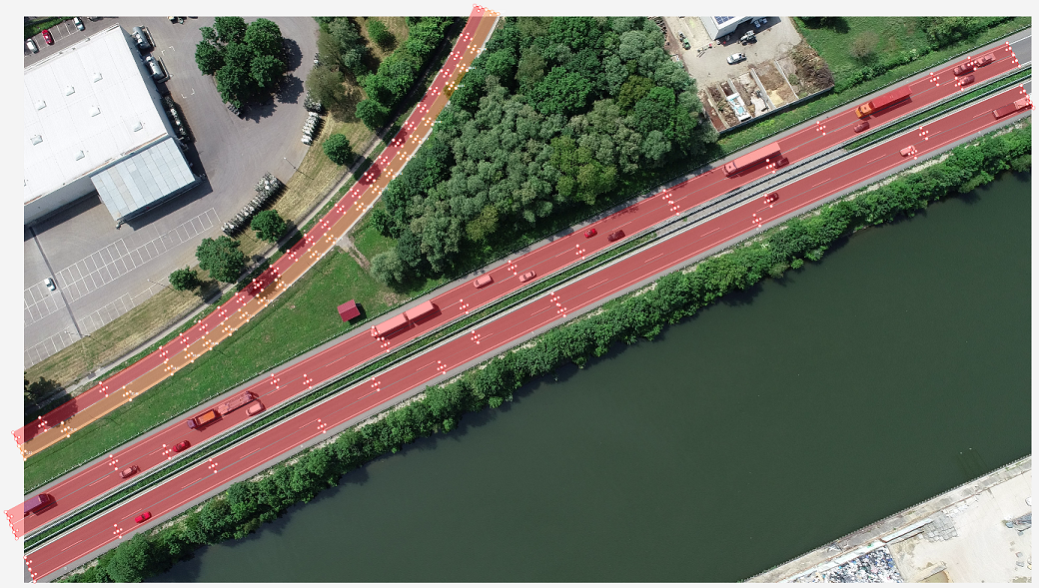
4. Ergebnisse der Fahrspurerkennung
Abb. 4.2: Fahrspuren Datensatz Entennest

Slide 23
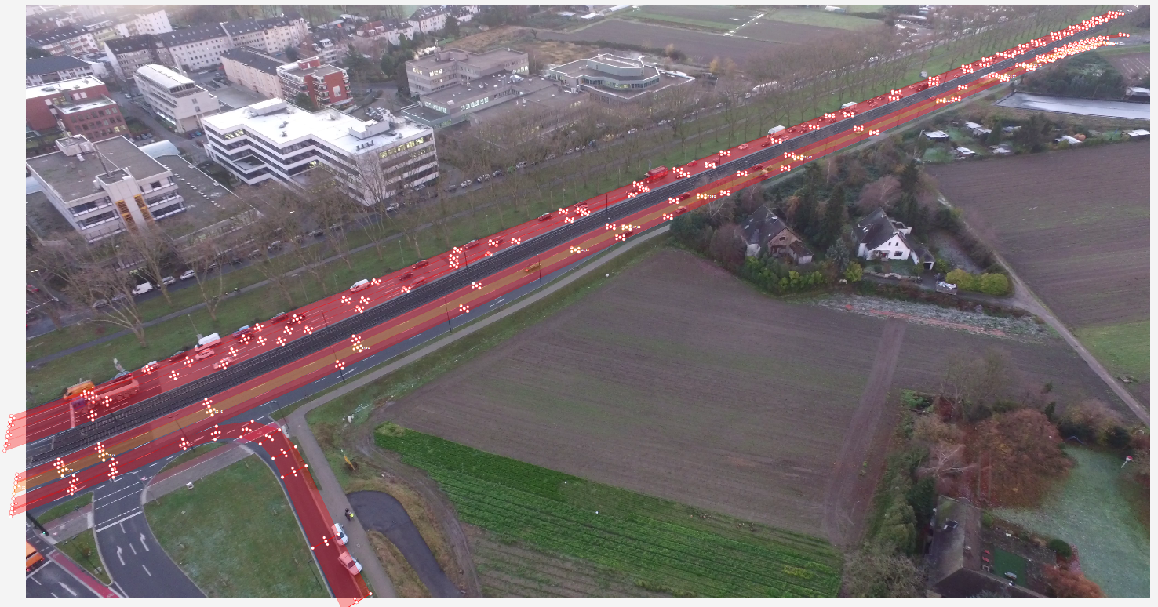
4. Ergebnisse der Fahrspurerkennung
Abb. 4.3: Fahrspuren Datensatz Düsseldorf

Slide 24
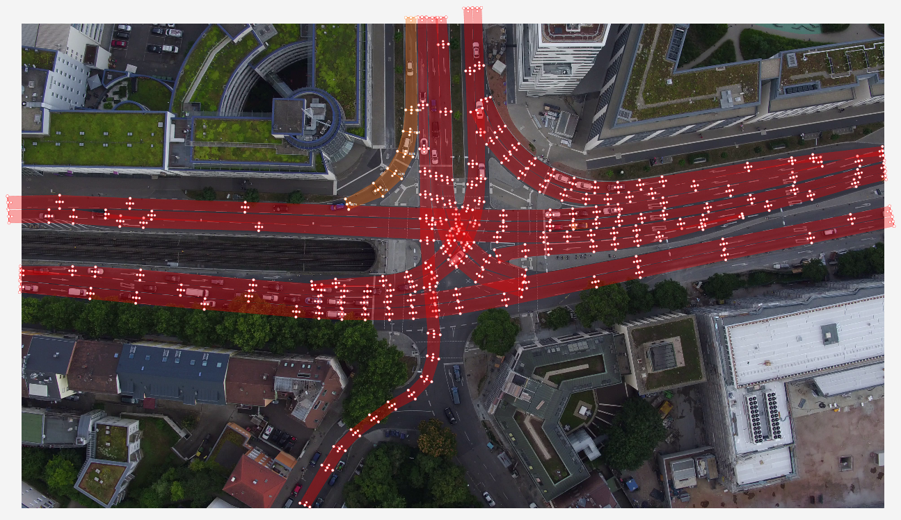
4. Ergebnisse der Fahrspurerkennung
Abb. 4.4: Fahrspuren Datensatz Heilbronner-Straße

Slide 25
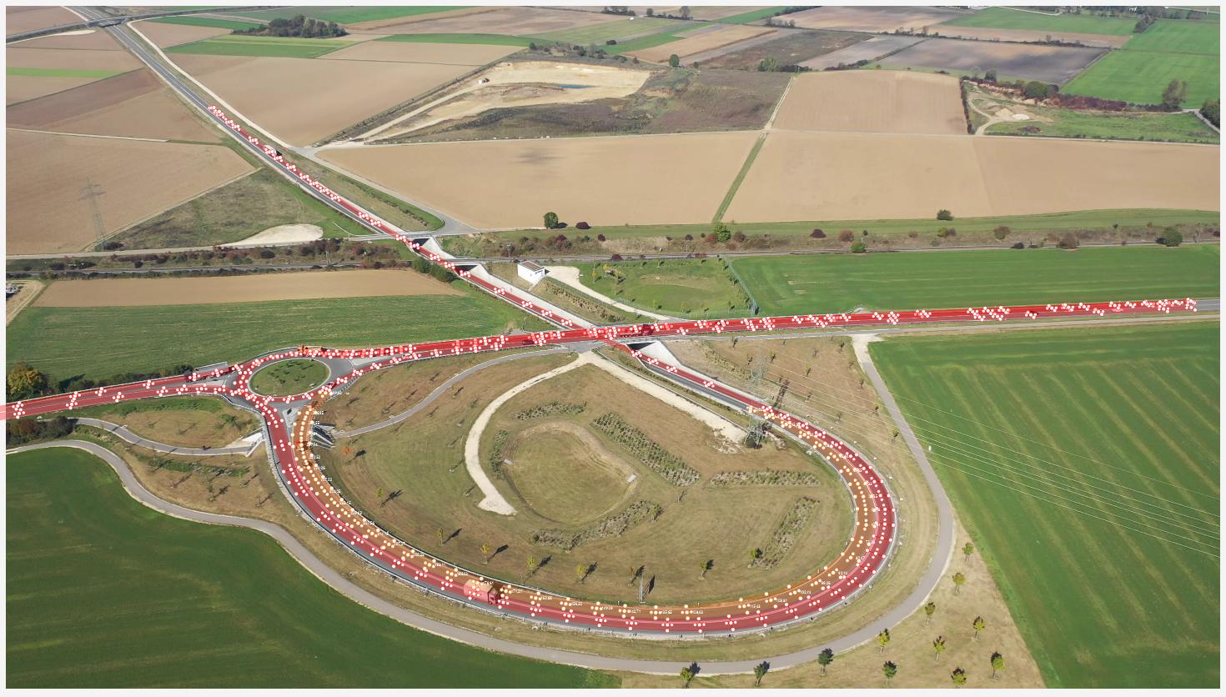
4. Ergebnisse der Fahrspurerkennung
Abb. 4.5: Fahrspuren Datensatz Steinheim

Slide 26
5. Fazit
Clusteranalysen können in den unterschiedlichsten Anwendungsgebieten eingesetzt werden
Qualität der Clustering-Ergebnisse hängt von vielen Faktoren ab
Qualität der Spurerkennung maßgeblich abhängig von Clusteranalyse

Slide 27
Fragen & Feedback

Slide 28
Quellen und Referenzen
[Makris et al., 2005], Learning semantic scene models from observing activity in visual surveillance. IEEE Transactions on Systems, Man, and Cybernetics, Part B: Cybernetics, 35(3), 397–408. https://doi.org/10.1109/TSMCB.2005.846652
[Hu et al., 2005], Similarity based vehicle trajectory clustering and anomaly detection. In Proceedings - International Conference on Image Processing, ICIP (Vol. 2, pp. 602–605). https://doi.org/10.1109/ICIP.2005.1530127
[Teng et al., 2015], Lane detection in surveillance videos using vector-based hierarchy clustering and density verification. In Proceedings of the 14th IAPR International Conference on Machine Vision Applications, MVA 2015 (pp. 345–348). IEEE. https://doi.org/10.1109/MVA.2015.7153201
[Hsieh et al., 2006], Automatic Traffic Surveillance System for Vehicle Tracking and Classification. IEEE Transactions on Intelligent Transportation Systems, 7(2), 175–187. https://doi.org/10.1109/TITS.2006.874722

Slide 29
Quellen und Referenzen
MEC-View Projektwebseite: http://mec-view.de/

Slide 30
5. Fazit und Ausblick
Entwickelter Ansatz kann Fahrspuren in unterschiedlichen Szenarien erkennen
Die Definition eines Verfahrens, welches sich in allen Situationen „richtig“ verhält, ist sehr schwierig beziehungsweise unmöglich
Mögliche Optimierungen und Weiterentwicklungen:
Alternativer Clusteransatz (vollständige Trajektorien nicht als Voraussetzung)
Notes:
„richtig“ == der Intuition des Menschen entsprechend

Slide 31
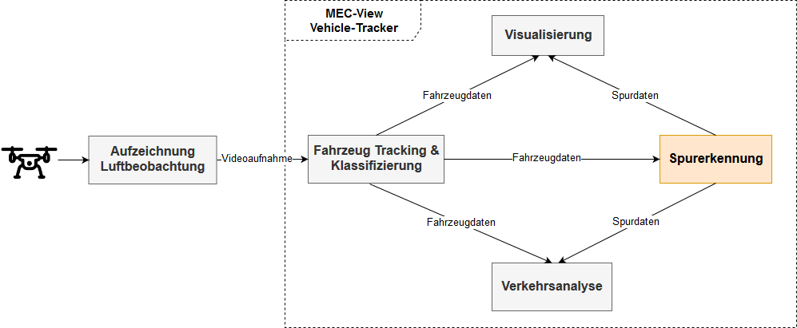
2. Überblick Modul Spurerkennung
Spurerkennung wird Teilmodul der Anwendung „Vehicle-Tracker“
Abb. 2.1: Einordnung Spurerkennung in Gesamtsystem

Slide 32
3.1 Vorverarbeitung der Trajektoriedaten
Wichtig um Qualität und Performance der nachfolgenden Schritte zu steigern
Entfernung von Ausreißern und defekten Trajektorien aus Roh-Daten
Erhalt von Trajektorien, welche eine Bewegung durch den untersuchten Straßenabschnitt vollständig beschreiben
Wichtigste Vorverarbeitungsschritte:
Resampling der Trajektorien
Entfernung zu kurzer Trajektorien
Entfernung unterbrochener Trajektorien
Notes:
Trajektorien: Nur Positionsinformationen
Defekte:
Trajektorien stehender Autos
Unterbrochene Trajektorien (Überdeckungen etc.)
Trajektorien einzelner Fußgänger

Slide 33
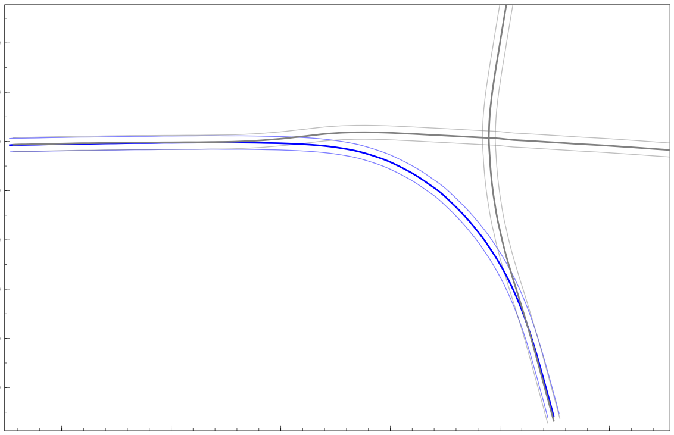
3.4 Partitionierung der Spuren
Spur-Geometrien dürfen sich nicht überlagern
Überlagerte Spurabschnitte entfernen
Abb. 3.8: Beispiel Spur-Überlagerung
Notes:
Unterschied Überlagerung & Kreuzung
Fahrzeuge müssen eindeutig einer Spur zuzuordnen sein
Schwierigkeit: Welche Spur soll partitioniert werden?
Intuitiv meist leicht ersichtlich, eindeutige Strategie für Algorithmus schwierig
Kriterien: Krümmung, Anzahl Fahrzeuge auf Spur, Länge

Slide 34
2. Stand der Technik
Einige Arbeiten zum Thema Spurerkennung existieren bereits
Die meisten Veröffentlichungen lösen Problem visuell
Einsatz von Methoden aus den Bereichen Computer-Vision und Machine-Learning
Bisherige Vorgehen, welche mit Trajektoriedaten arbeiten, besitzen Einschränkungen:
Speziallösungen für bestimmte Straßen-Geometrien
Keine Bestimmung der realen Spur-Geometrien
Überlagerungen von Fahrspuren
Notes:
Visuelle Lösungen: meist über statitionäre Kameras oder über Kameras in Auto (Spurhalteassistenz etc.)

Slide 35
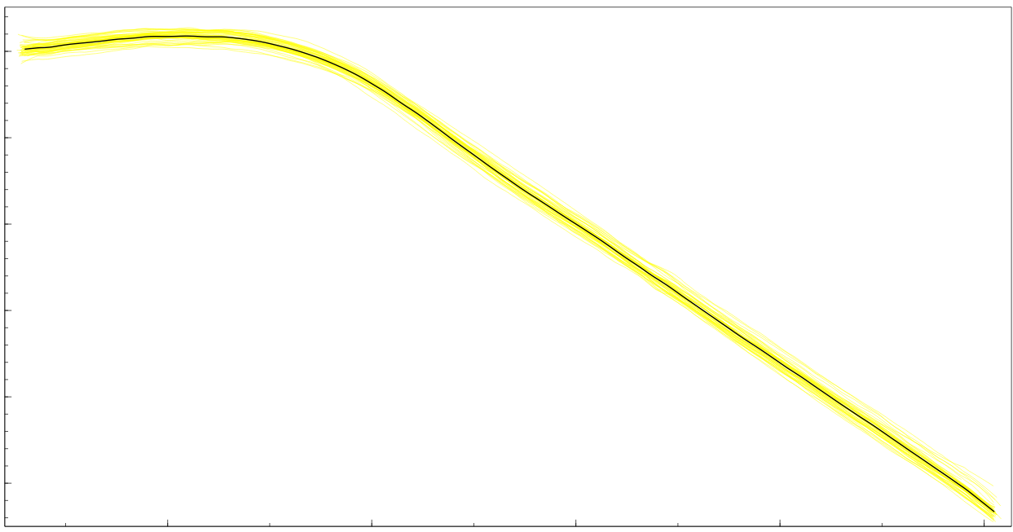
3.3 Bestimmung der Spur-Geometrien
Bestimmung der Spur-Mittellinien
Mittellinien verlaufen mittig durch Trajektorie-Cluster
Abb. 3.4: Mittellinie in Trajektorie-Cluster

Slide 36
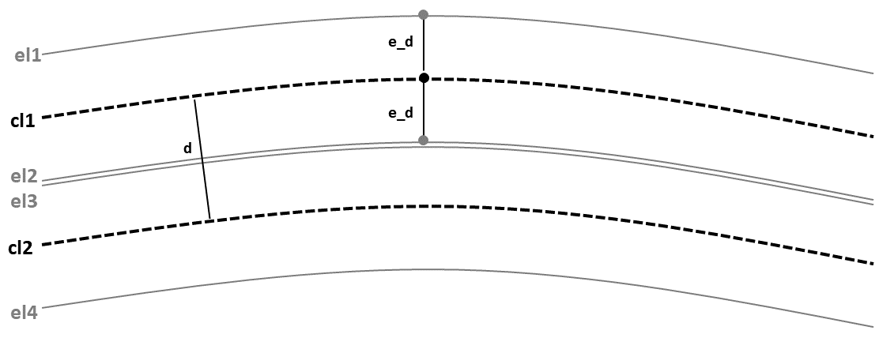
3.3 Bestimmung der Spur-Geometrien
Bestimmung der Spurhüllen
Hüll-Linien definieren Breite einer Spur
Bestimmung der Spurbreite auf Basis des Abstandes paralleler Mittellinien
Abb. 3.6: Konzept Bestimmung Spurhüllen
Notes:
In Hsieh: Annahme alle Spuren sind parallel
Hier: Parallele Fahrspuren müssen identifiziert werden

Slide 37
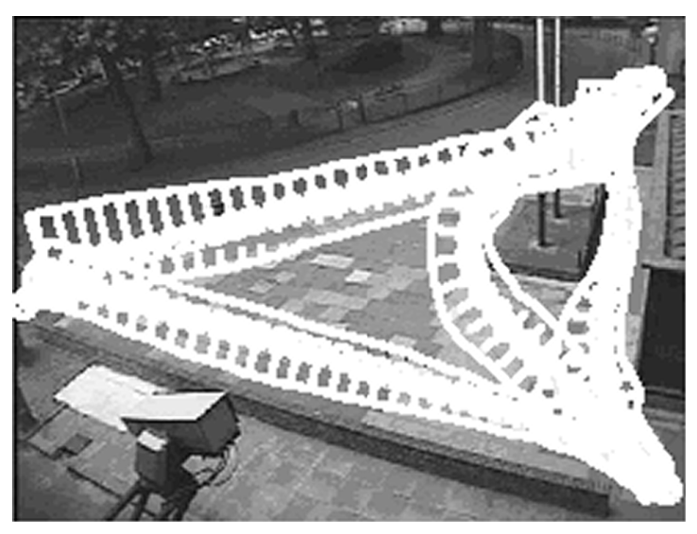
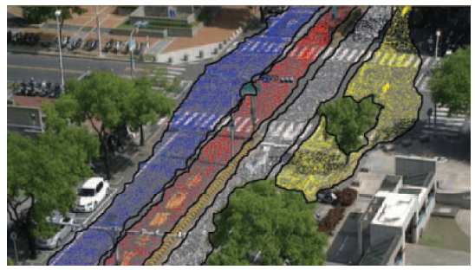
2. Stand der Technik
Abb. 2.1: Fahrspuren [Makris et al., 2005]
Abb. 2.2: Fahrspuren [Teng et al., 2015]
Notes:
Visuelle Lösungen: meist über statitionäre Kameras oder über Kameras in Auto (Spurhalteassistenz etc.)

Slide 38
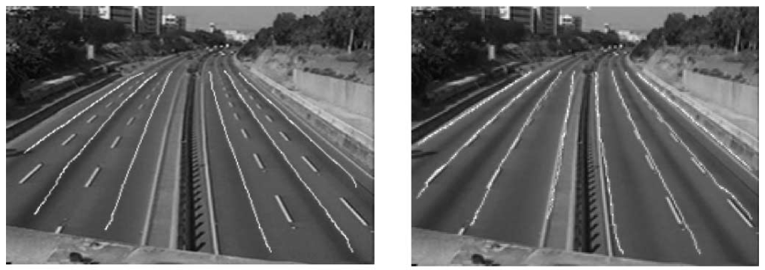
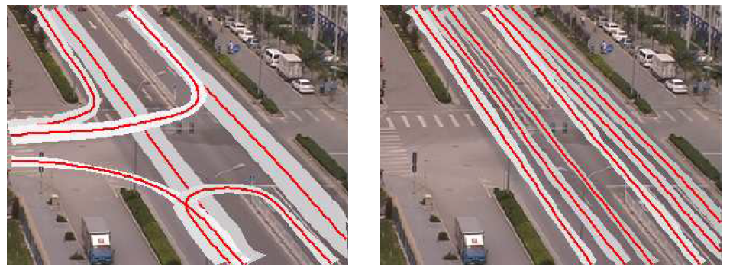
2. Stand der Technik
Abb. 2.3: Fahrspuren [Hsieh et al., 2006]
Abb. 2.4: Fahrspuren [Hu et al., 2005]
Notes:
Visuelle Lösungen: meist über statitionäre Kameras oder über Kameras in Auto (Spurhalteassistenz etc.)

Slide 39
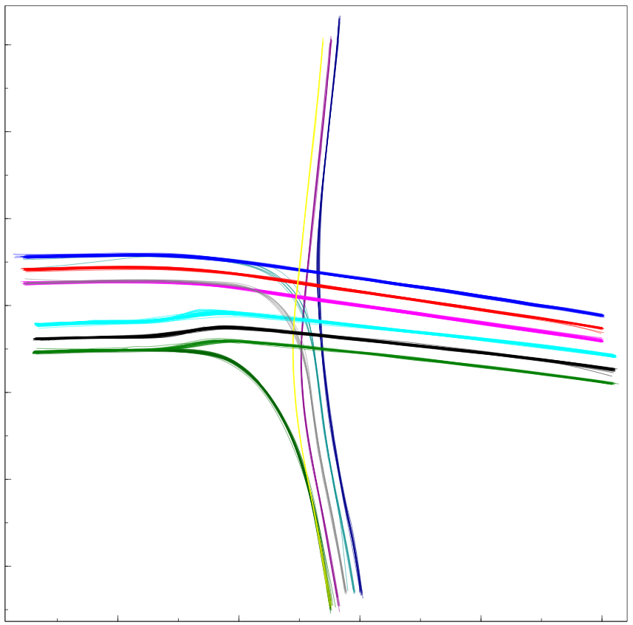
3.2 Clusteranalyse der Trajektorien
Abb. 3.2: Clusteranalyse der Trajektorien

Slide 40
4. Auswertung und Ergebnisse
Spurerkennungs-Algorithmus arbeitet in mehreren Schritten
In jedem Schritt können „Fehler“ auftreten, welche sich fortsetzen
Primäre Anforderung für korrekte Funktionsweise:
Ausreichend komplette Trajektorien auf jeder Fahrspur
Standard-Verhalten liefert in den meisten Fällen gute Ergebnisse
Bei Bedarf können Parameter von Benutzer angepasst werden

